Slide 1

Open in right way, share in creativities. ODTW 2014 Meetup #2
林誠夏 / 台灣創用CC計畫 法律項目主持人
Email: lucien@citi.sinica.edu.tw
TEL: +886-2-27883799 #1474
Except for the logo owned by CC TW and other noted,
content of this slide has been provided under CC BY 4.0 and later version.

Slide 2
What's Open Data?

Slide 3
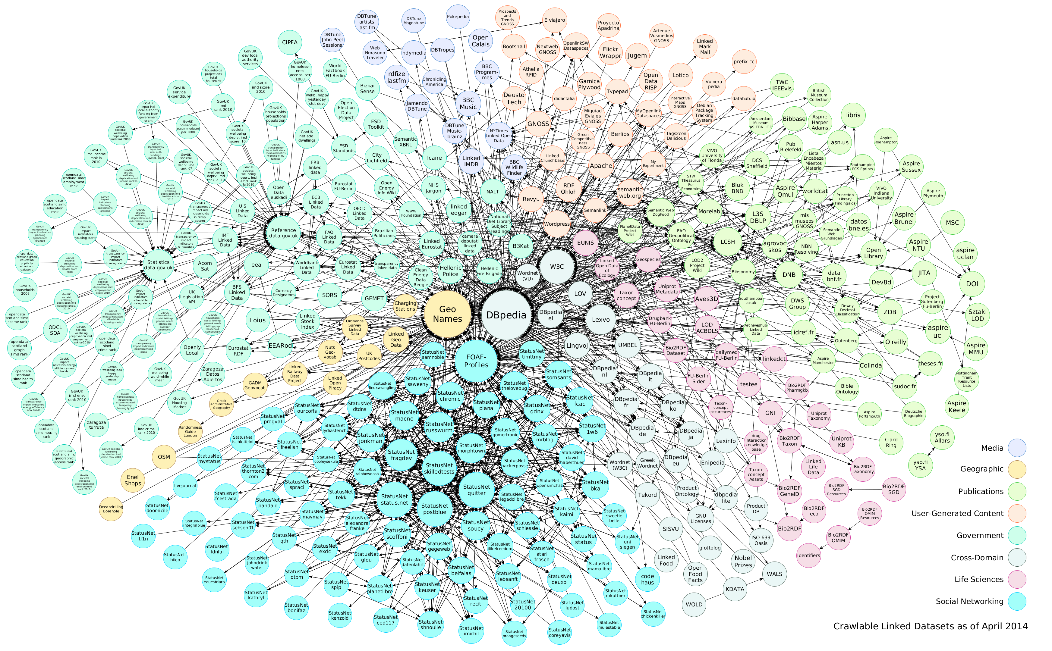
From Adoption of Linked Data Best Practices in Different Topical Domains by Max Schmachtenberg, Heiko Paulheim, and Christian Bizer.

Slide 4
1. 法律無障礙 2. 技術能便利 3. 應用可豐富

Slide 5
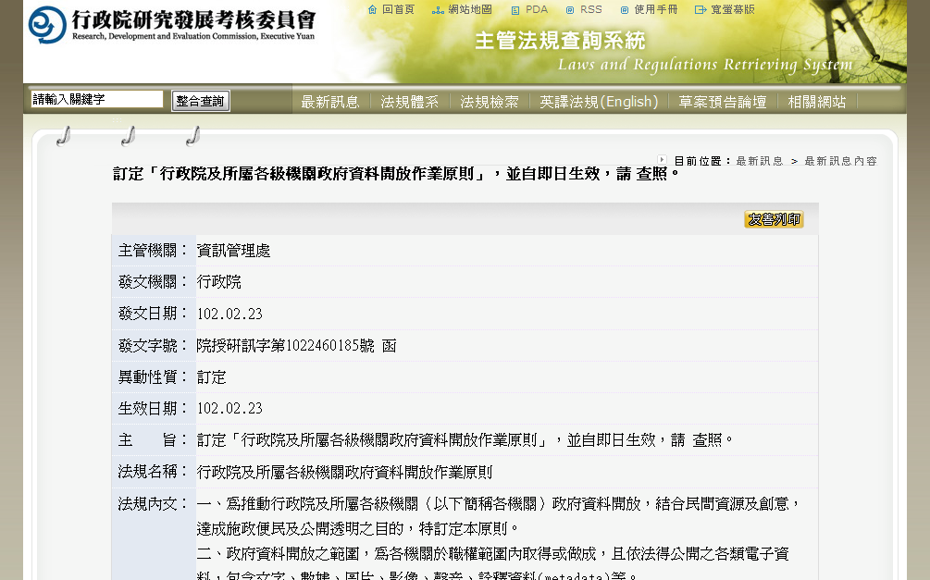
http://law.rdec.gov.tw/law/NewsContent.aspx?id=218

Slide 6
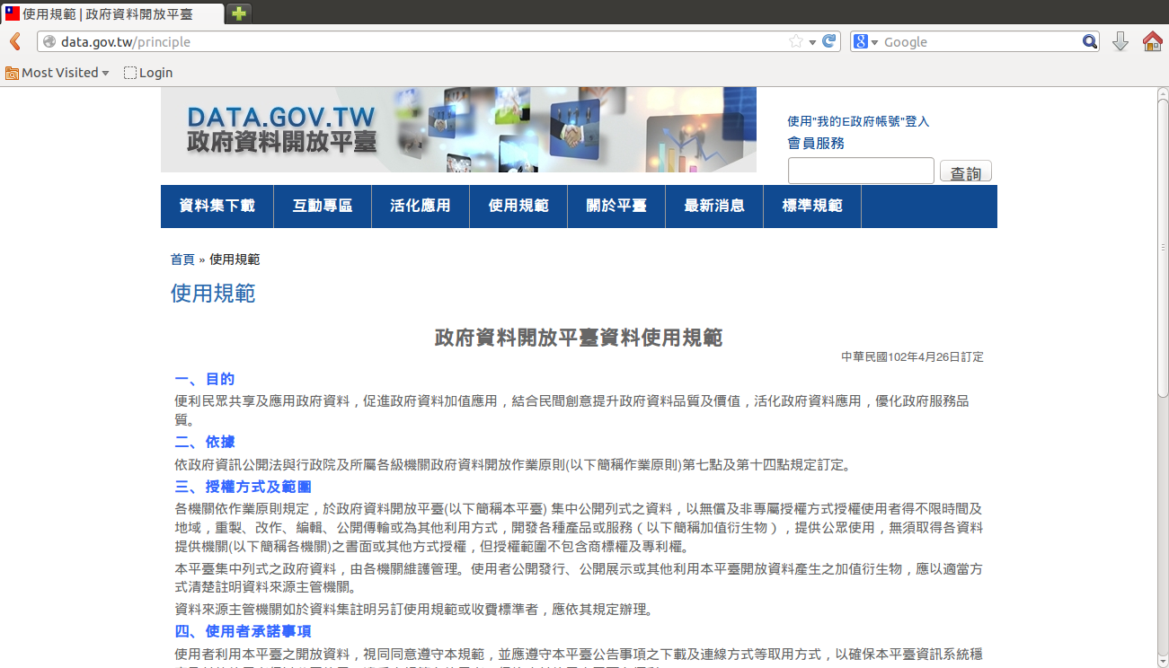
http://data.gov.tw/principle

Slide 7
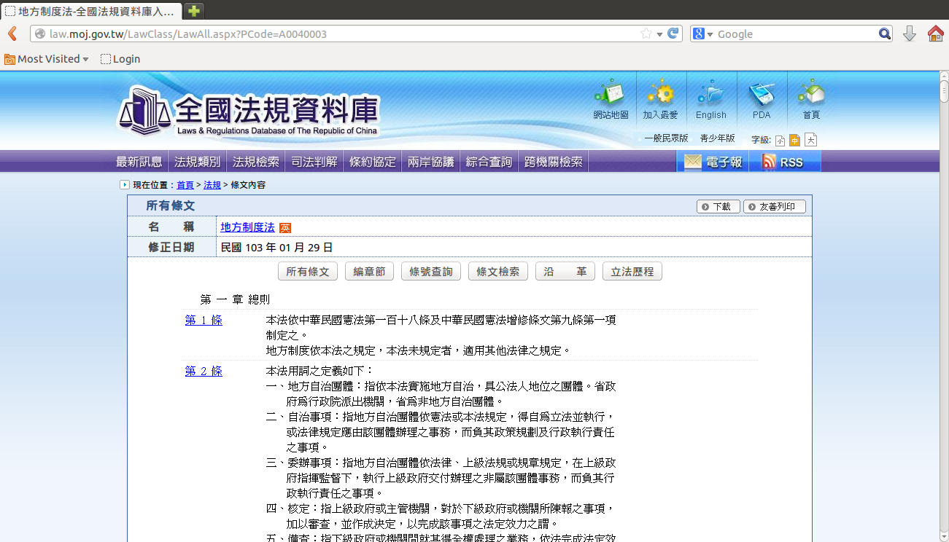
http://law.moj.gov.tw/LawClass/LawAll.aspx?PCode=A0040003

Slide 8
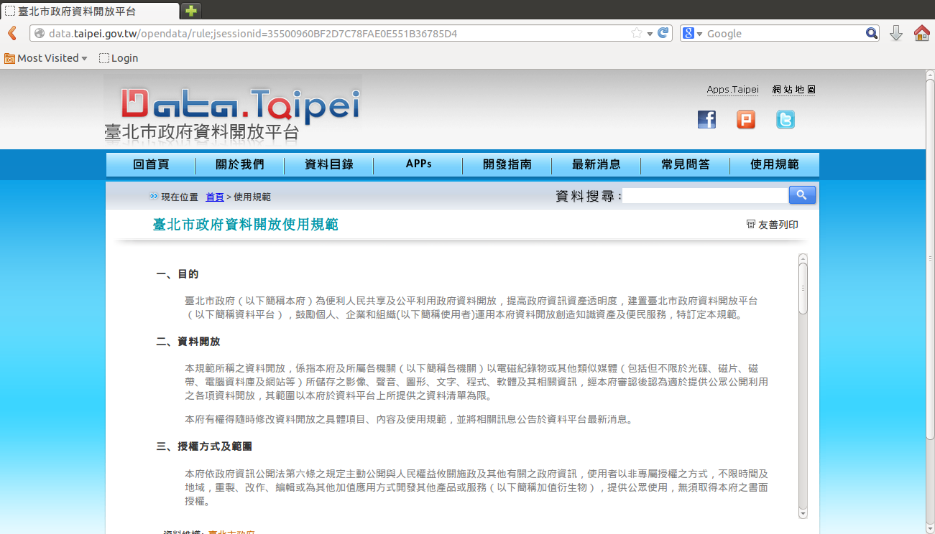
http://data.taipei.gov.tw/opendata/rule;jsessionid=35500960BF2D7C78FAE0E551B36785D4

Slide 9
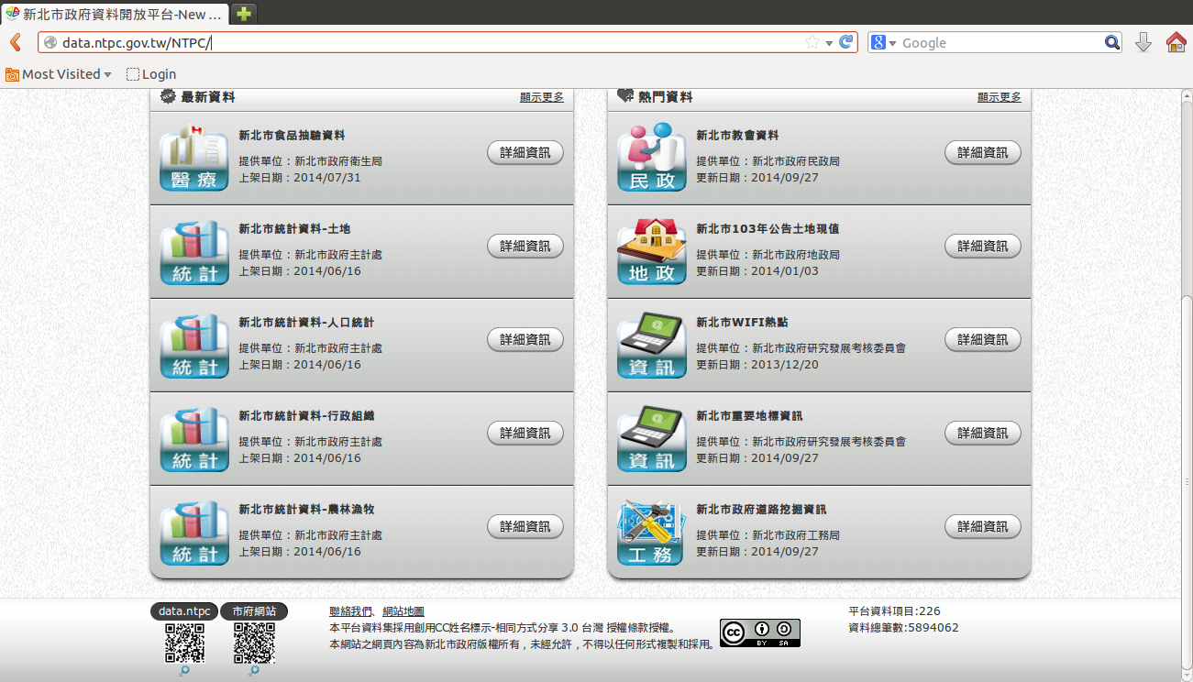
http://data.ntpc.gov.tw/NTPC/

Slide 10
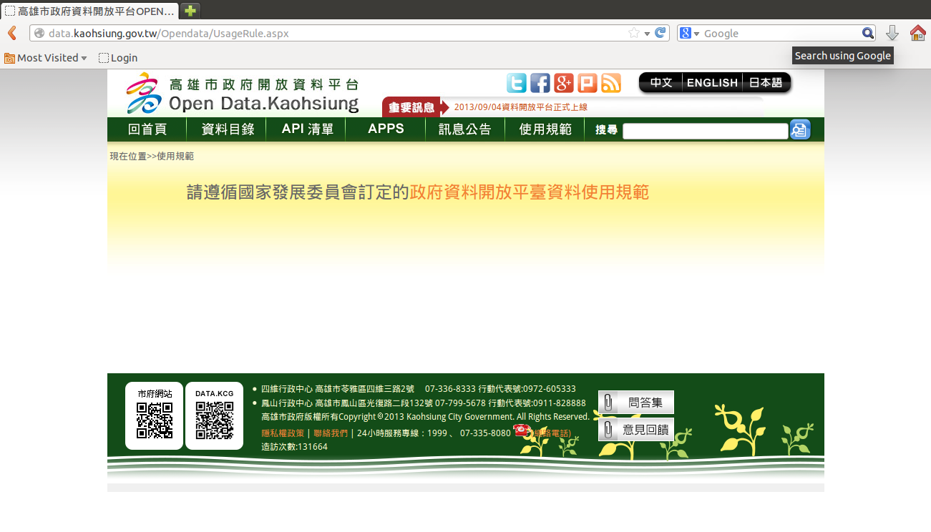
http://data.kaohsiung.gov.tw/Opendata/UsageRule.aspx

Slide 11
相容性／compatible

Slide 12
(1)水火不容
(2)蛇吞象
(3)獅虎合
(4)牛鷺居

Slide 13
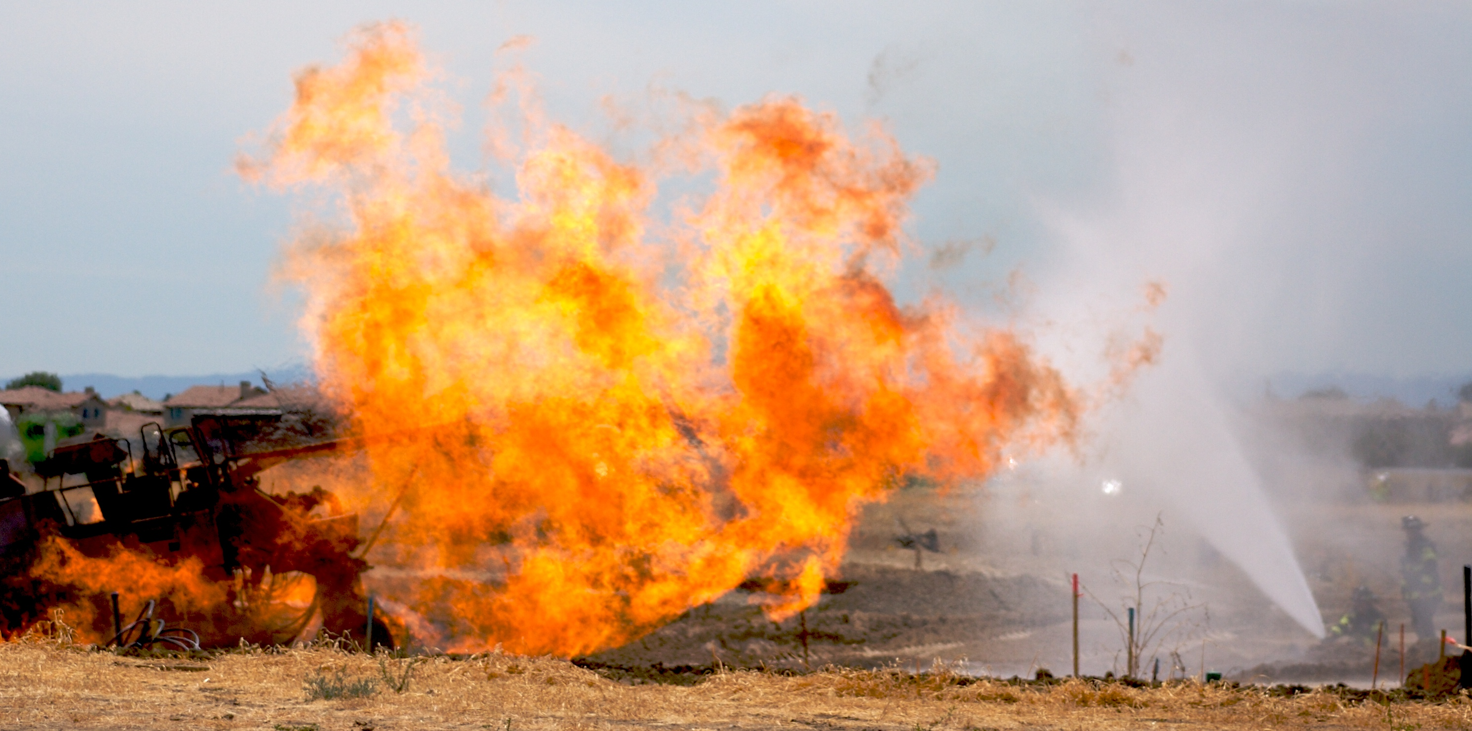
By Joshua Treviño. Under CC-BY-NC-ND 2.0 Generic licensed. Available at: http://www.flickr.com/photos/trevino/665846703/

Slide 14
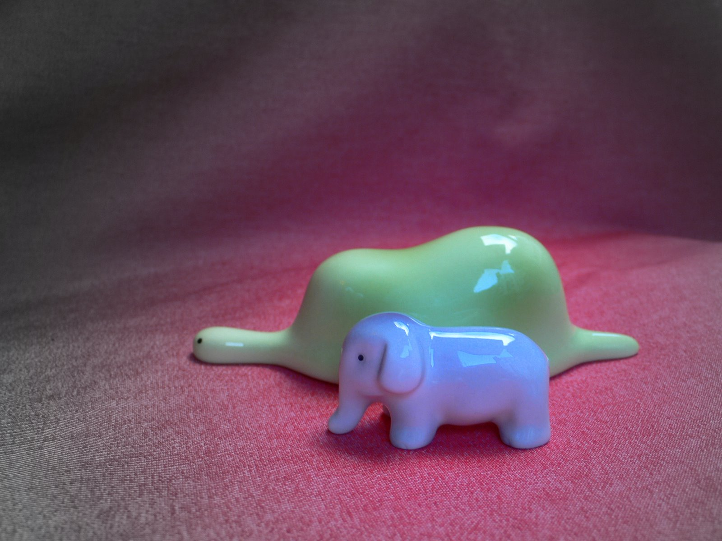
此圖下載於網路Blog： http://belle-epoque-hk.blogspot.com/2008/08/blog-post_18.html；拍攝作者：La Belle Epoque；本次取用特別聲明在非商業性、學術推廣演講中主張「合理使用」，請讀者不要更行移置他用。

Slide 15

此圖下載於網路Blog： http://belle-epoque-hk.blogspot.com/2008/08/blog-post_18.html；拍攝作者：La Belle Epoque；本次取用特別聲明在非商業性、學術推廣演講中主張「合理使用」，請讀者不要更行移置他用。

Slide 16
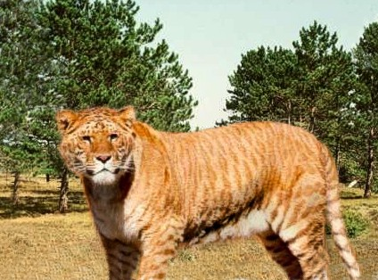
This image has been (or is hereby) released into the public domain by its author, JohnBurkitt at the English Wikimedia project. This applies worldwide.

Slide 17
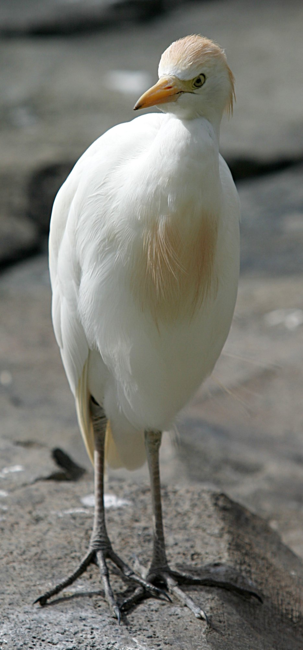
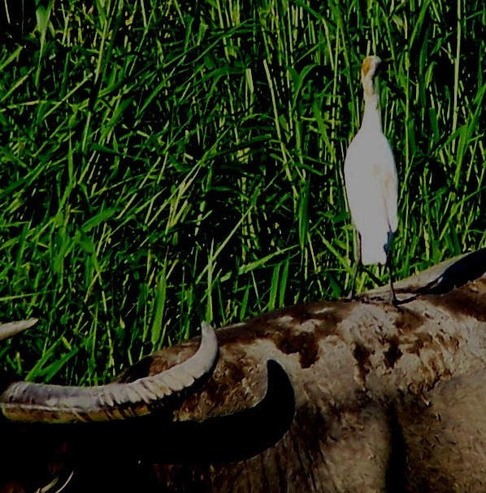
左圖著作權人：”Cburnett”，以GFDL1.2或其後版本授權：http://upload.wikimedia.org/wikipedia/commons/c/cc/Cattle_Egret.jpg
上圖以Creative Commons Share Alike 1.0 Generic授權，維基網址：
http://upload.wikimedia.org/wikipedia/zh/6/6b/Cattle_Egret_on_Buffalo.jpg

Slide 18
台北市→國發會 國發會=高雄市 新北市vs 台北＋高雄?

Slide 19
1. 法律無障礙 2. 技術能便利 3. 應用可豐富

Slide 20
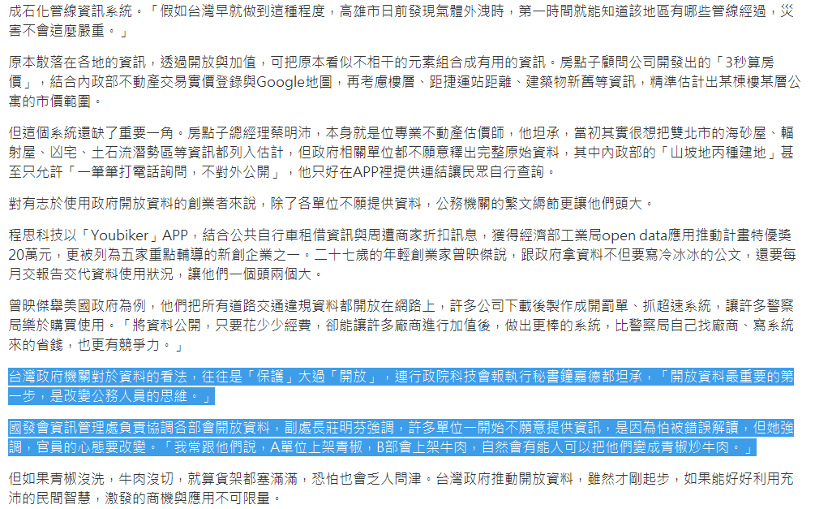
2014-09-24 Open Data成功關鍵：改變公務員的思維 文/劉光瑩
Fair use as a citation at: http://m.cw.com.tw/article/article.action?id=5061416

Slide 21
看得到但吃不到 想吃卻不敢安心吃

Slide 22
餿水/香豬油

Slide 23
Open in right way

Slide 24
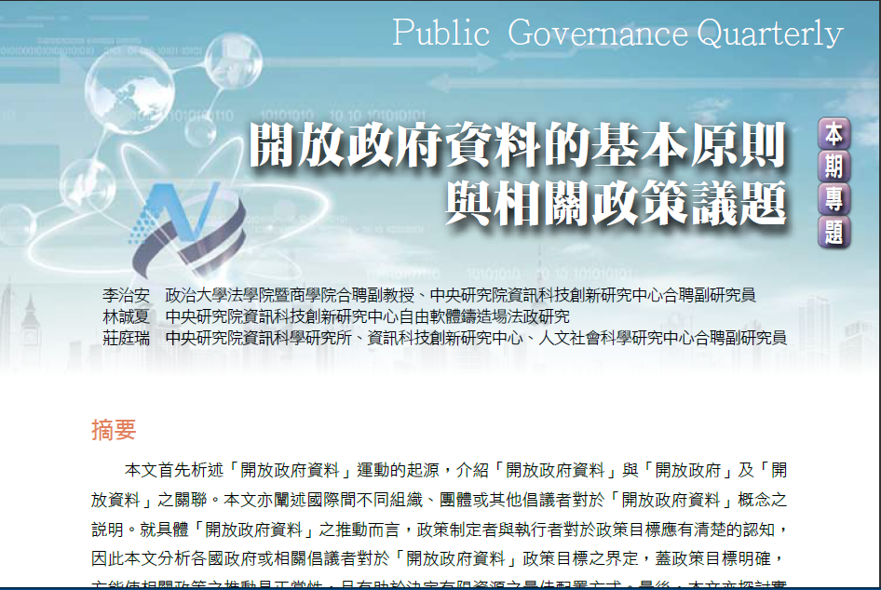
http://lucien.cc/?p=5939
http://nccur.lib.nccu.edu.tw/bitstream/140.119/66666/1/6778.pdf

Slide 25
Open definition Principals of Open Data

Slide 26
開放知識定義
「當資料或內容被抽取出任一塊，都可以讓任何人自由地使用、重製、再散布時－它才能夠被稱為開放資料或開放內容－這些資料或內容在使用上的最大限制，最多只能包括顯名聲明以及相同方式分享的要求！」
Open Definition
“A piece of data or content is open if anyone is free to use, reuse, and redistribute it — subject only, at most, to the requirement to attribute and/or share-alike.”

Slide 27
可再散布 (Redistribution) 可再利用 (Reuse)
授權目的

Slide 28
明示授權條款 (Distribution of License) 無差別待遇 (No Discrimination Against Persons or Groups)
授權要點

Slide 29
簡要的顯名標示 (Attribution) / 原件完整 (Integrity) 相同方式分享為可要求的最大限制 (Share-alike)
授權義務

Slide 30
Ecosystem Give and take cycling

Slide 31
Ecosystem Give and take cycling

Slide 32
Open in bad way

Slide 33
Open in fake way

Slide 34
Open in wrong way

Slide 35
1. Nonexclusive / 非專屬 2. Irrevocable / 不可撤回 3. Permitted for a sublicense （容許再授權／轉授權）

Slide 36
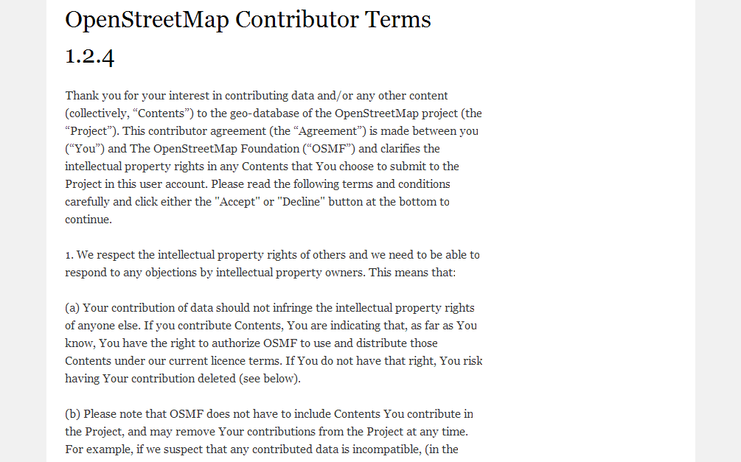
http://wiki.osmfoundation.org/wiki/License/Contributor_Terms

Slide 37
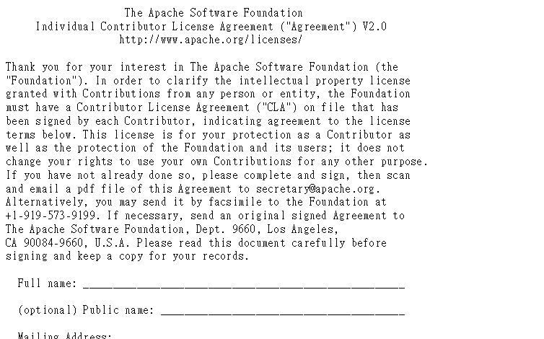
http://www.apache.org/licenses/icla.txt

Slide 38
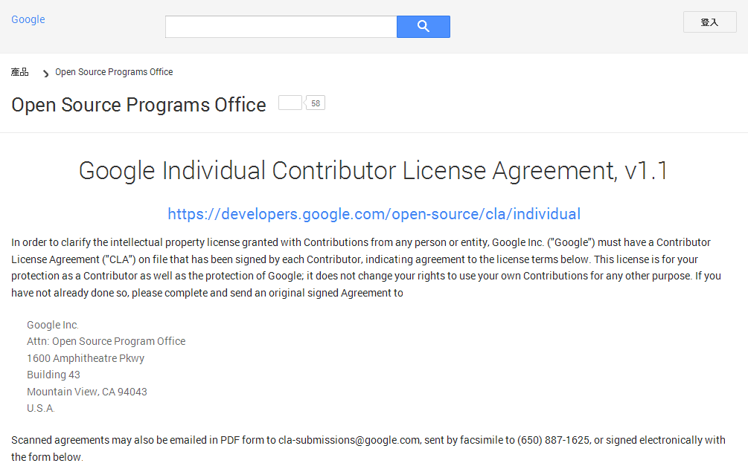
https://developers.google.com/open-source/cla/individual

Slide 39
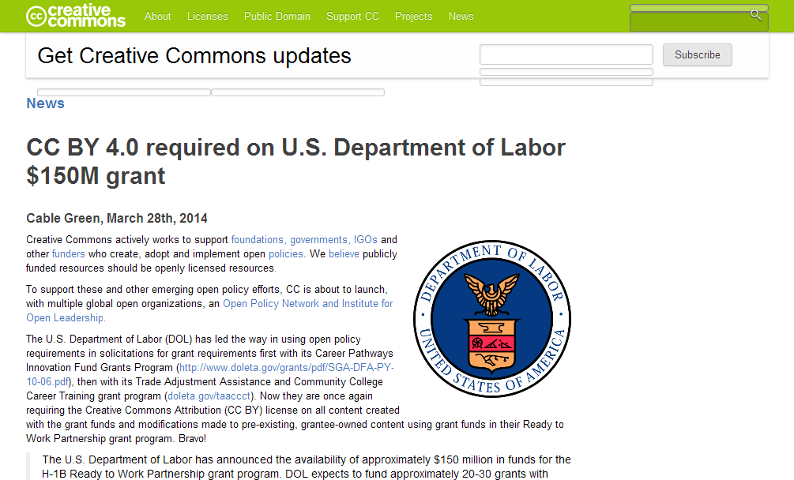
http://creativecommons.org/weblog/entry/42446

Slide 40


Slide 41
Creative Commons

Slide 42
Creativities

Slide 43
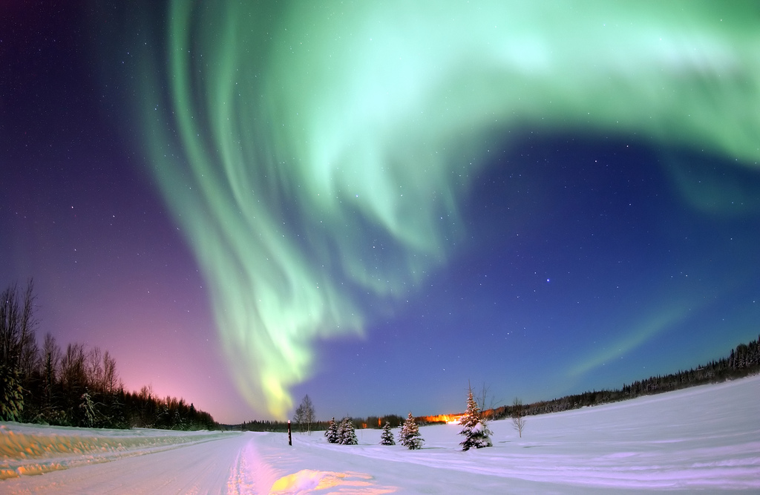
受到著作權保護的圖片
2005 under CC Attribution 2.0 Generic
Supplier: flickr
Photographer: NASA Goddard Space Flight Center
Link: https://farm9.staticflickr.com/8092/8448618812_b68aa1dd8d_b.jpg

Slide 44
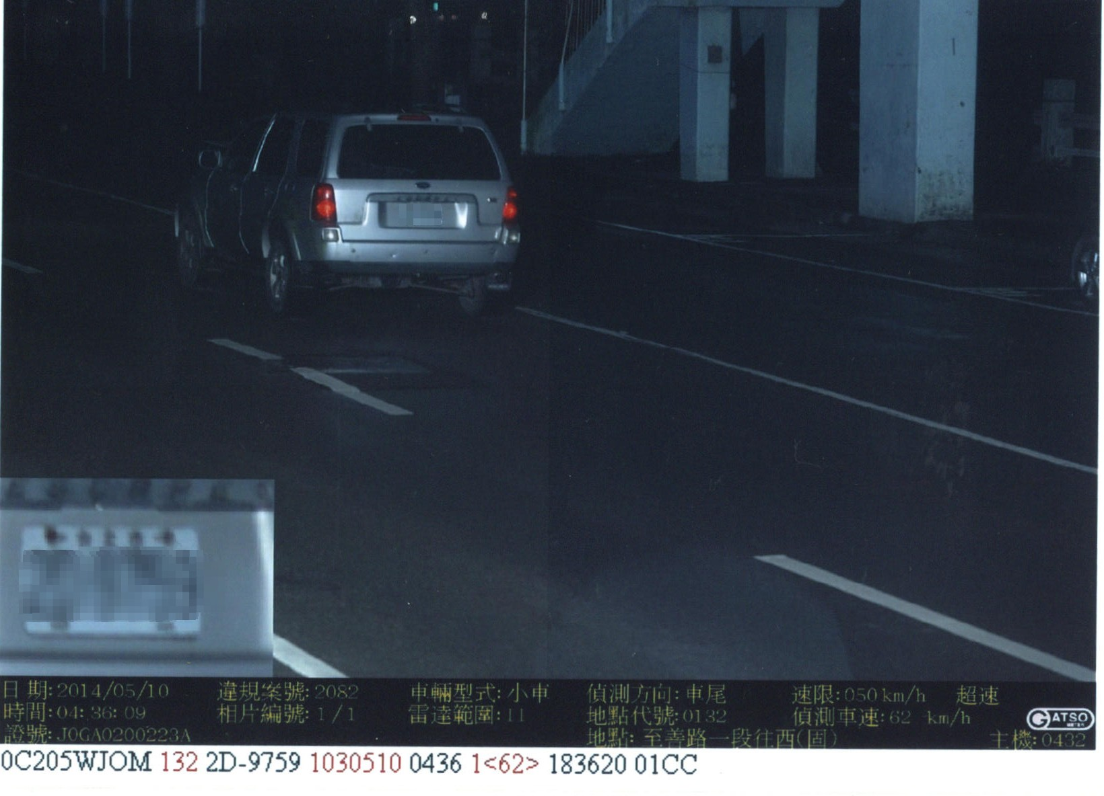
不受著作權保護的紀錄
機器自動攝錄於2014年5月10日凌晨，權利沒有、悲情展示。
Be taken by machine automatically in 2014.5.10, no rights deserved.

Slide 45
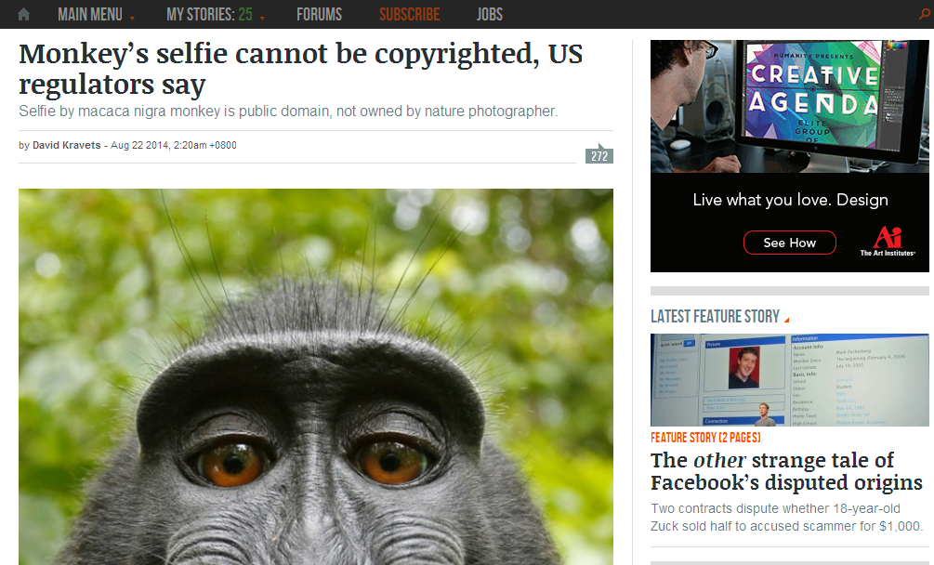
http://arstechnica.com/tech-policy/2014/08/monkeys-selfie-cannot-be-copyrighted-us-regulators-say/

Slide 46
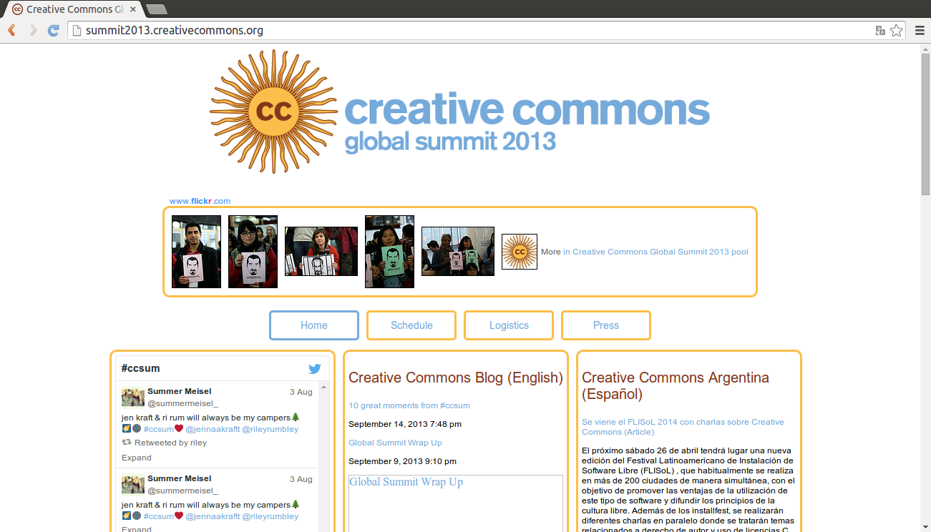
http://summit2013.creativecommons.org/

Slide 47
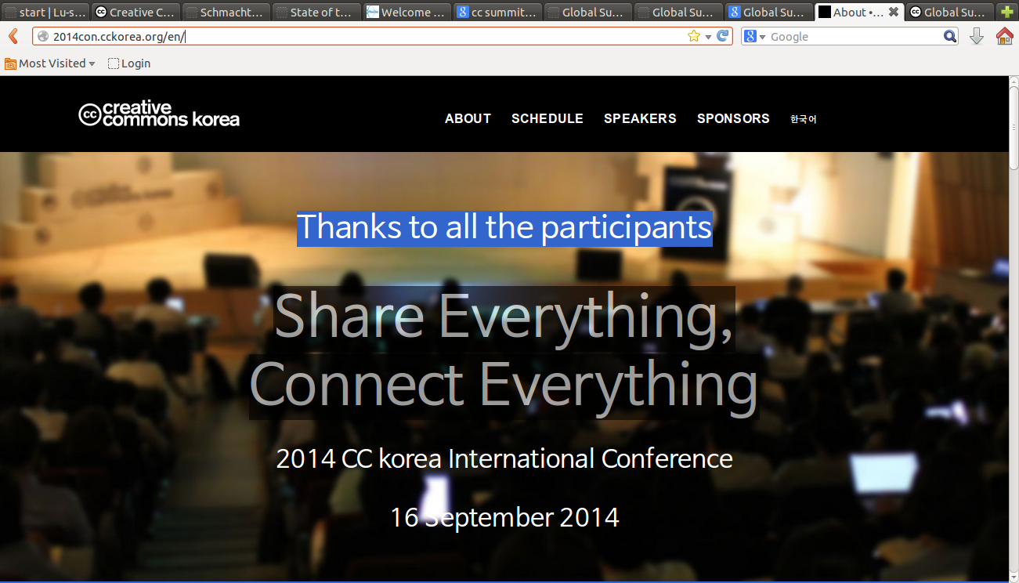
http://2014con.cckorea.org/en/

Slide 48
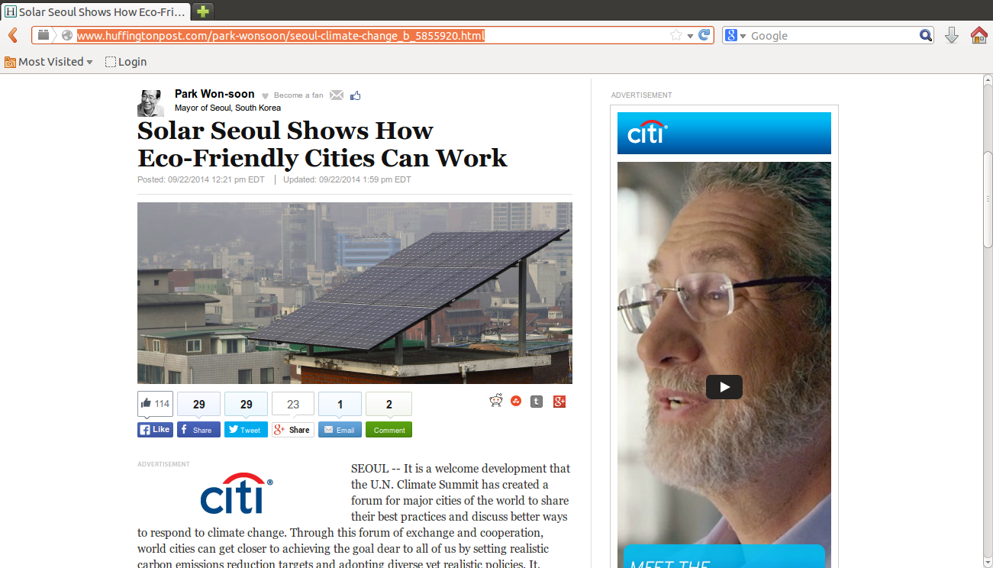
http://www.huffingtonpost.com/park-wonsoon/seoul-climate-change_b_5855920.html

Slide 49
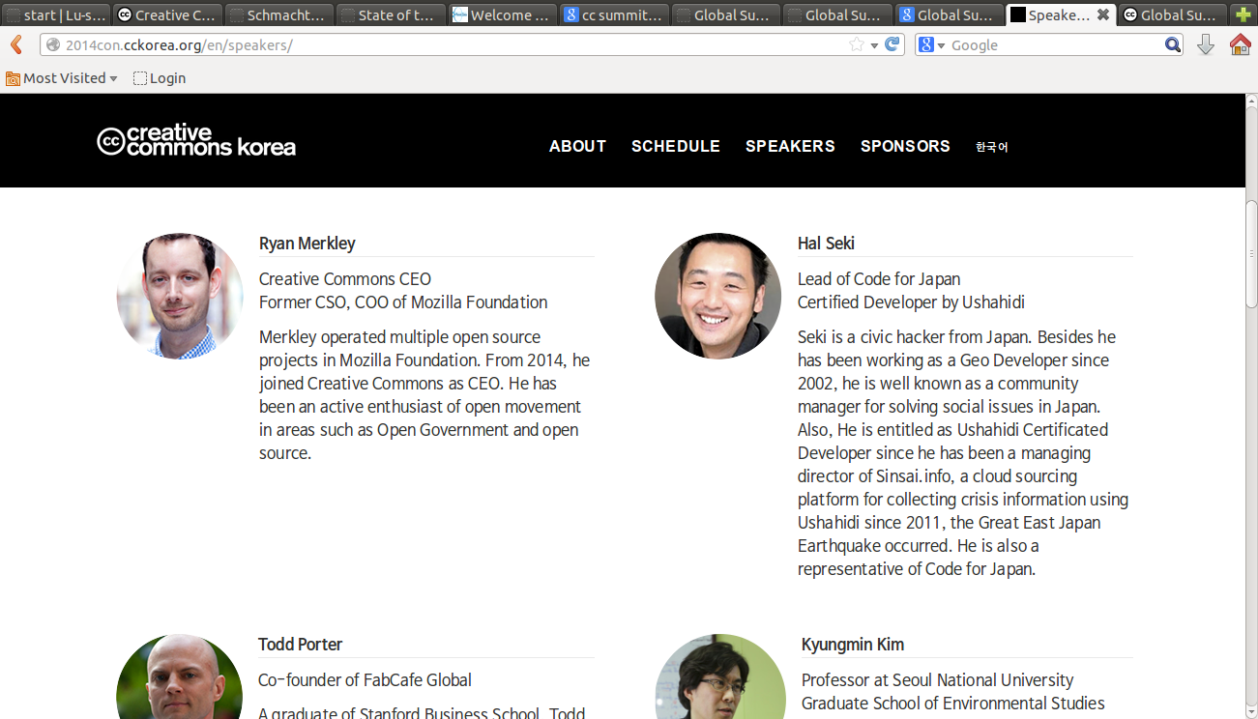
http://2014con.cckorea.org/en/speakers/

Slide 50
Creative Commons

Slide 51
Commons!!!

Slide 52
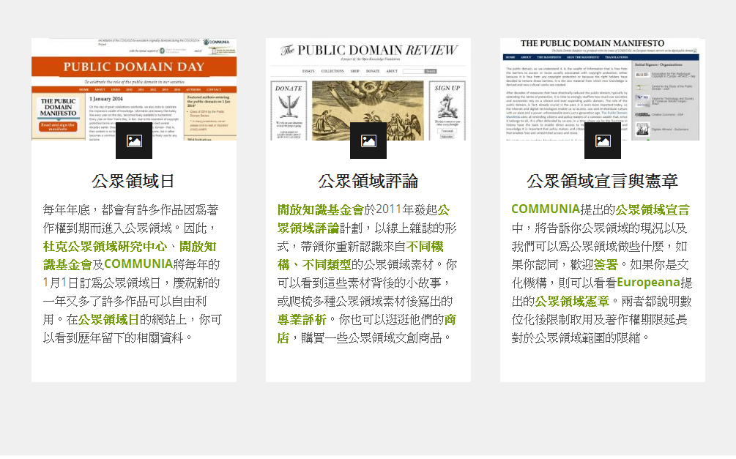
Practices and Depositories for The Public Domain (PD4PD)
Supported by Creative Commons Affiliate Project Grants
http://pd4pd.org/

Slide 53
CC-4.0 2013 database right

Slide 54
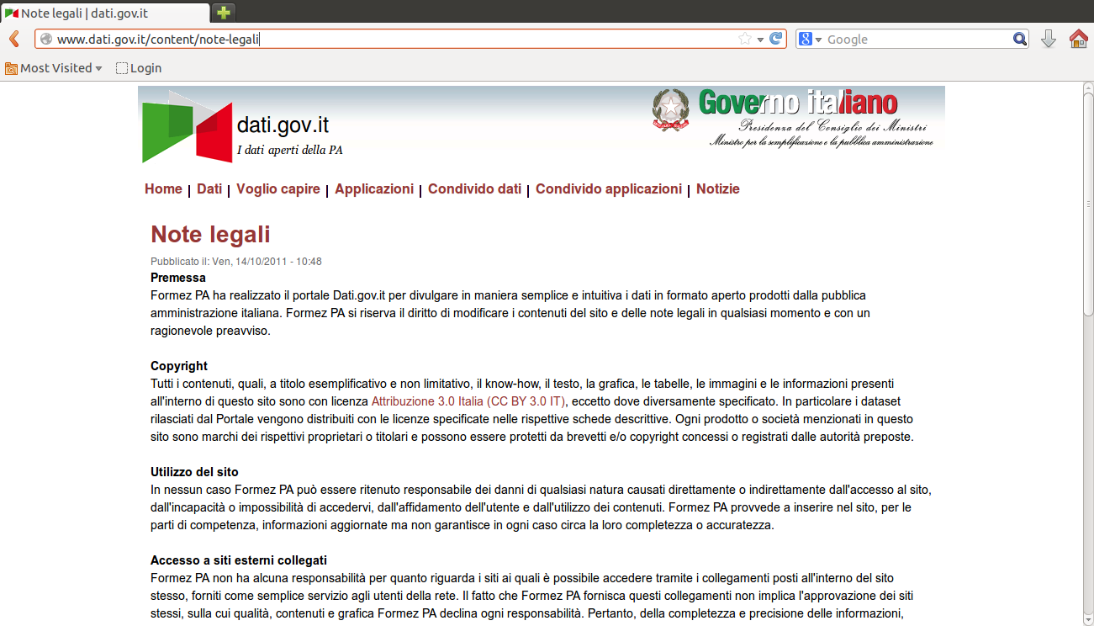
Italy:
http://www.dati.gov.it/content/note-legali

Slide 55
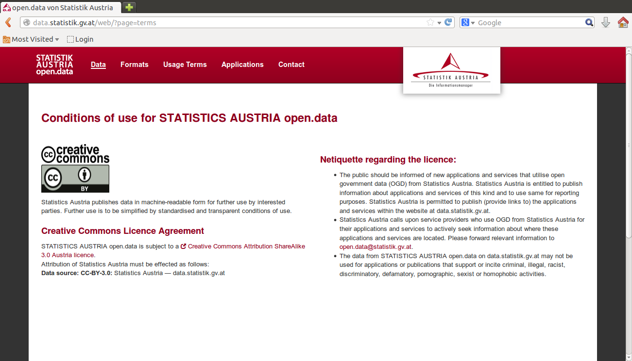
Austria:
http://data.statistik.gv.at/web/?page=terms

Slide 56
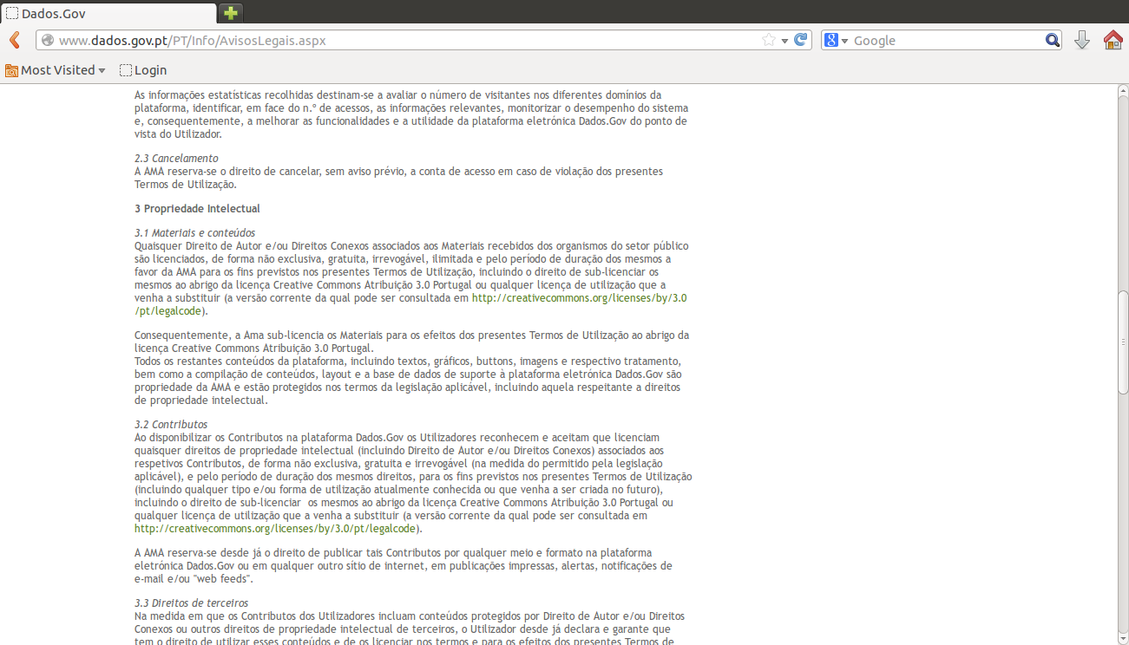
Portugal:
http://www.dados.gov.pt/PT/Info/AvisosLegais.aspx

Slide 57
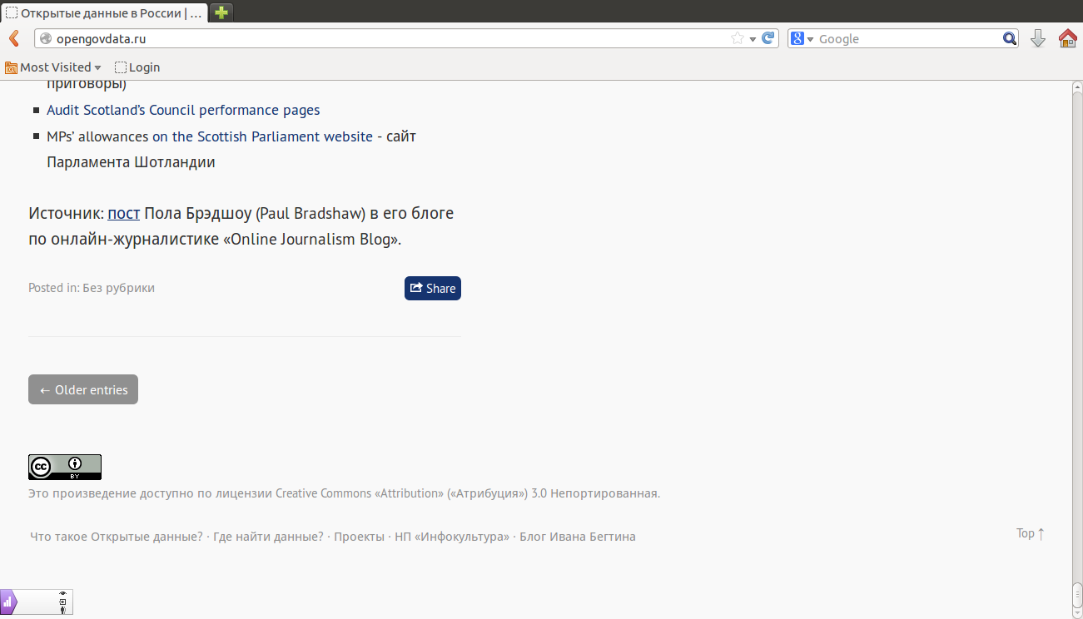
Russia: http://opengovdata.ru/

Slide 58
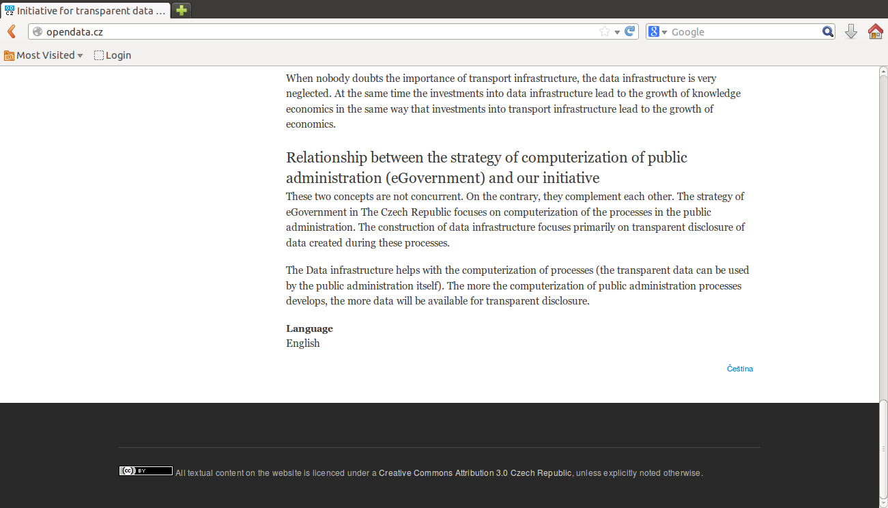
Czech: http://opendata.cz/

Slide 59
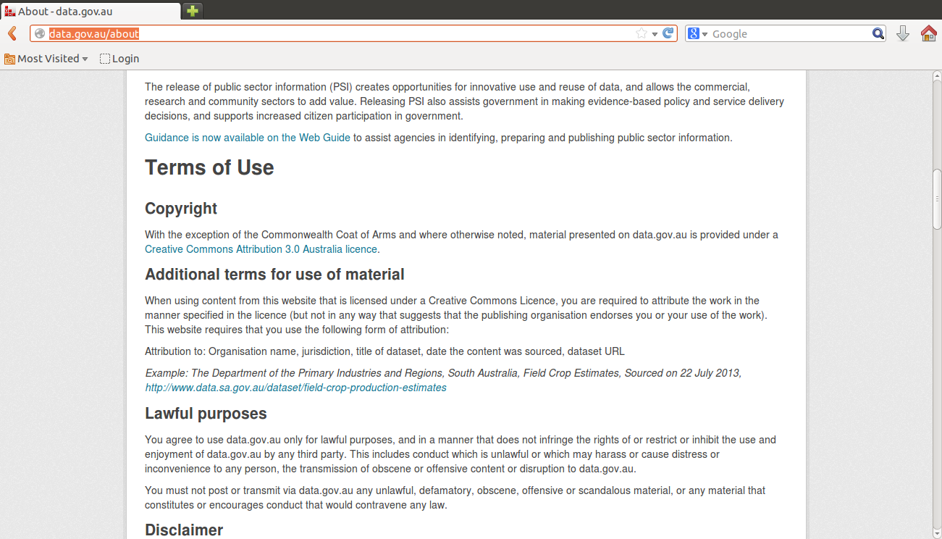
Australia:
http://data.gov.au/about

Slide 60
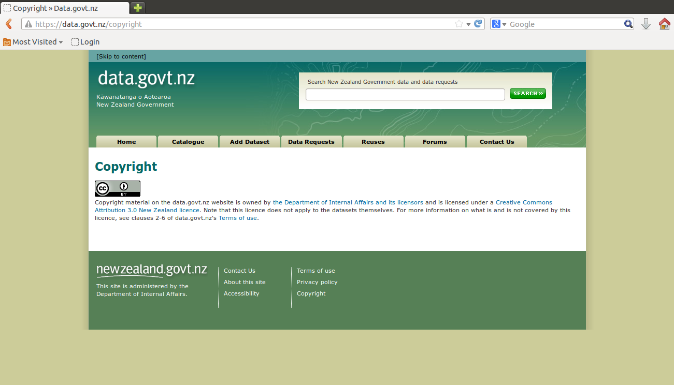
New Zealand:
https://data.govt.nz/copyright

Slide 61
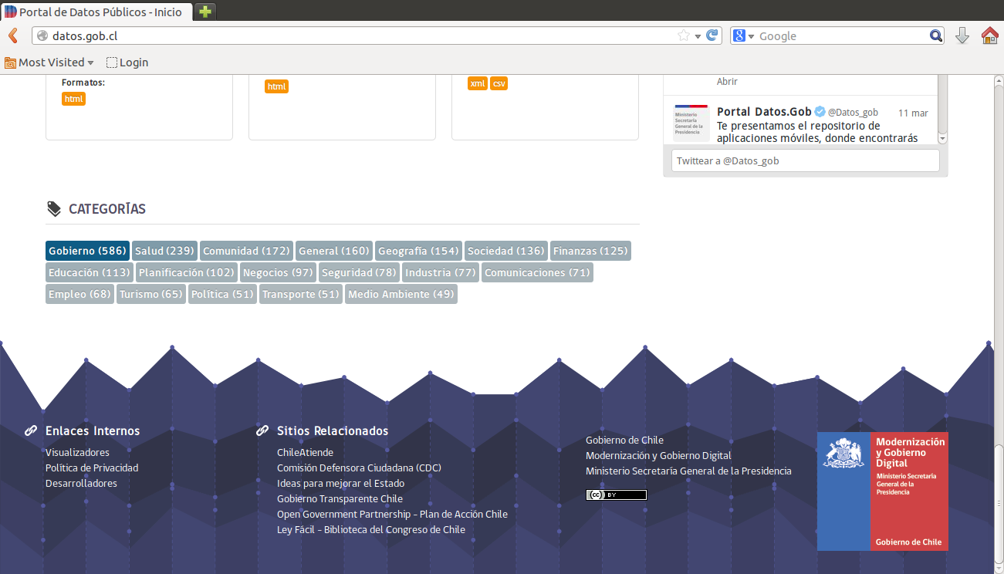
Chile:
http://datos.gob.cl/

Slide 62
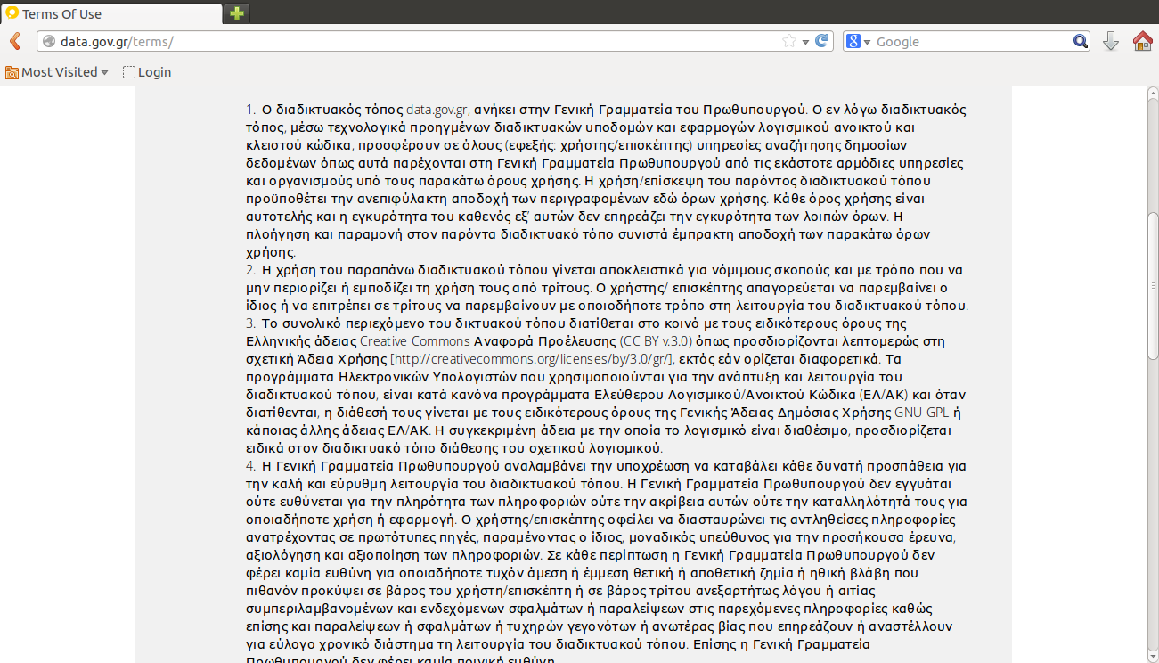
Greek:
http://data.gov.gr/terms/

Slide 63
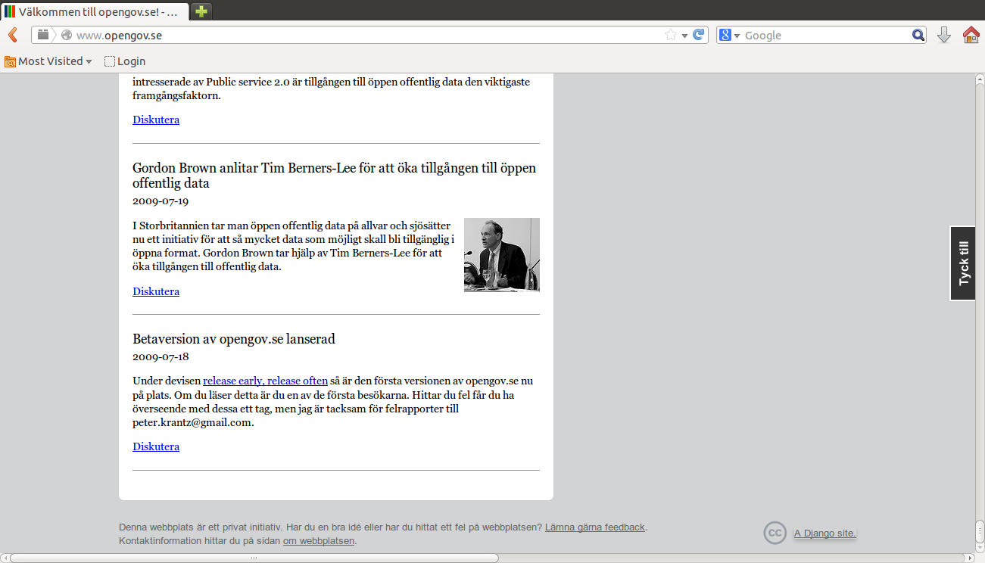
Sweden:
http://www.opengov.se/

Slide 64
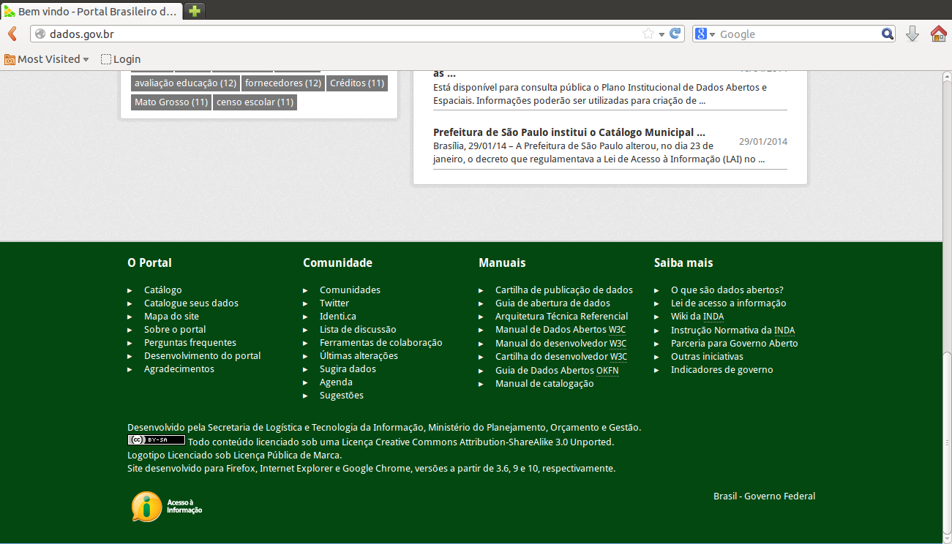
Brazil:
http://dados.gov.br/

Slide 65
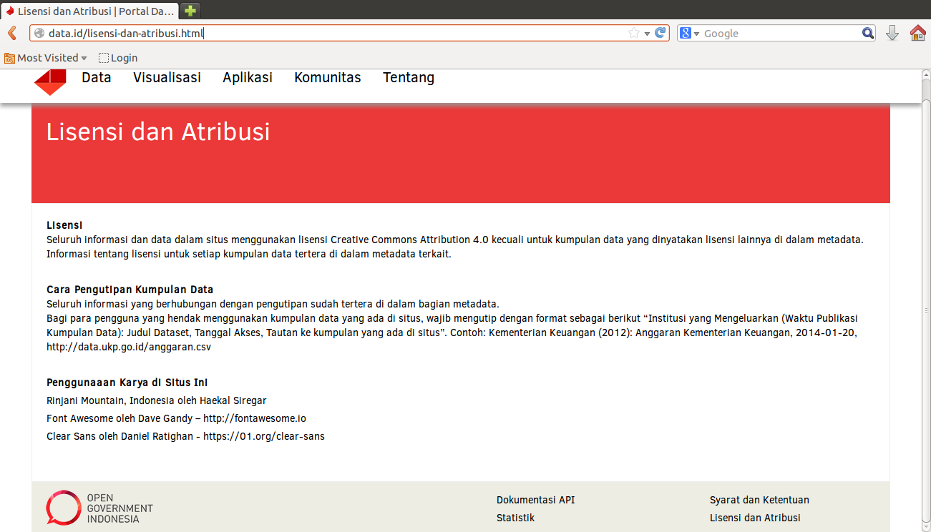
Indonesia one-stop Open Government Data portal:
http://data.id/lisensi-dan-atribusi.html

Slide 66
CC0 / CC BY 盡其幅度的鼓勵資訊分享

Slide 67
CC0 - 公眾領域貢獻宣告
CC0 - 公眾領域貢獻宣告

Slide 68


Slide 69
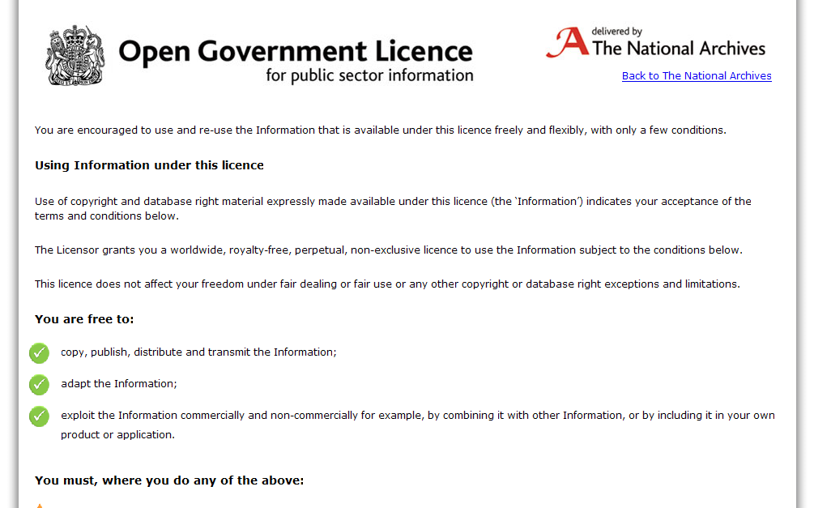
http://www.nationalarchives.gov.uk/doc/open-government-licence/version/2/

Slide 70
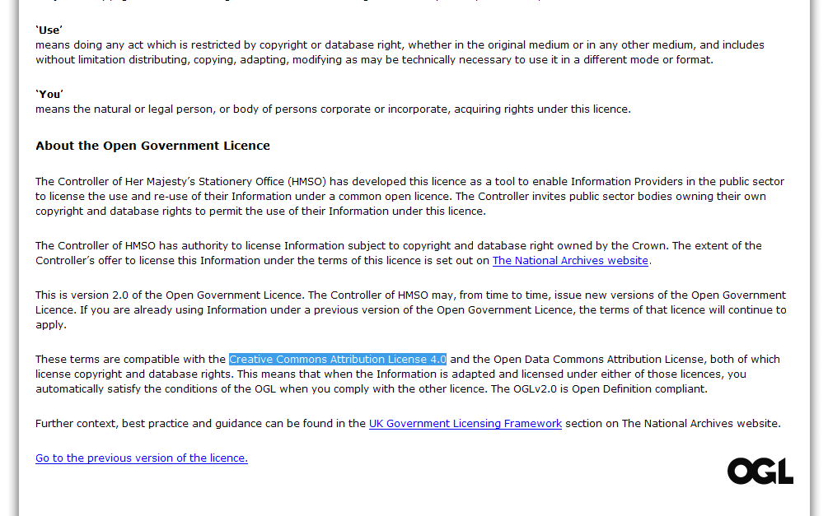
http://www.nationalarchives.gov.uk/doc/open-government-licence/version/2/

Slide 71
These terms are compatible with the Creative Commons Attribution License 4.0 and the Open Data Commons Attribution License, both of which license copyright and database rights. This means that when the Information is adapted and licensed under either of those licences, you automatically satisfy the conditions of the OGL when you comply with the other licence. The OGLv2.0 is Open Definition compliant.

Slide 72
解決跨域跨級相容問題： 國定授權＋授權轉換條款

Slide 73
CC BY-SA 營建自我增生的分享循環系

Slide 74
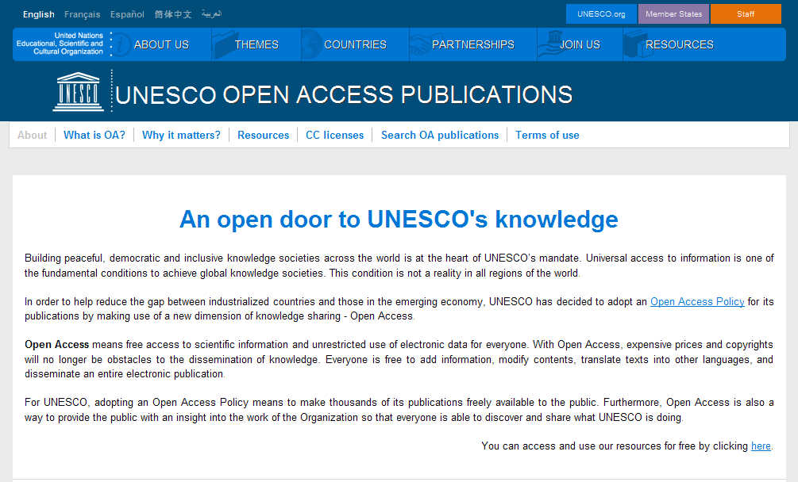
http://en.unesco.org/open-access/

Slide 75
此圖下載於網路Blog： http://belle-epoque-hk.blogspot.com/2008/08/blog-post_18.html；拍攝作者：La Belle Epoque；本次取用特別聲明在非商業性、學術推廣演講中主張「合理使用」，請讀者不要更行移置他用。

Slide 76

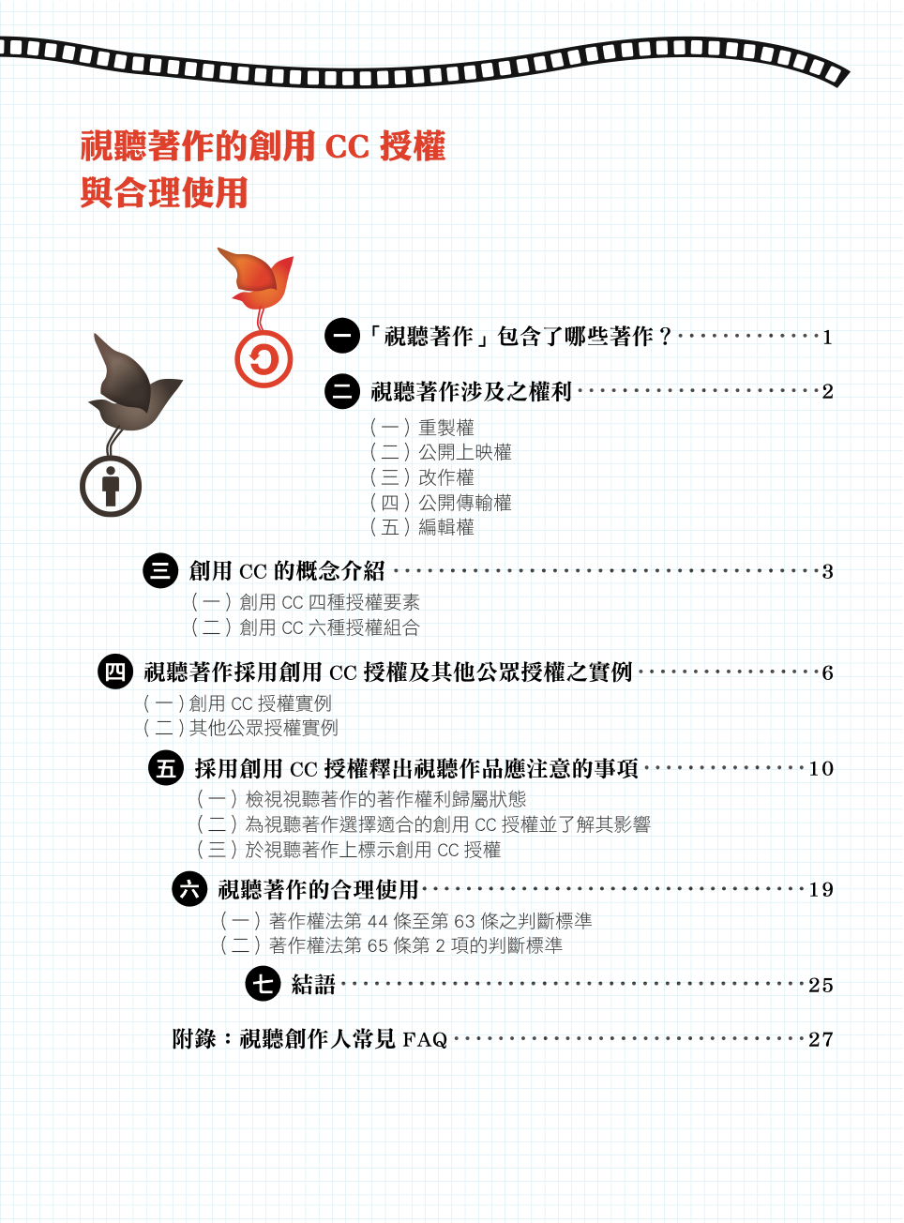
http://creativecommons.tw/sites/creativecommons.tw/files/download/handbook_open_gov_data.pdf

Slide 77
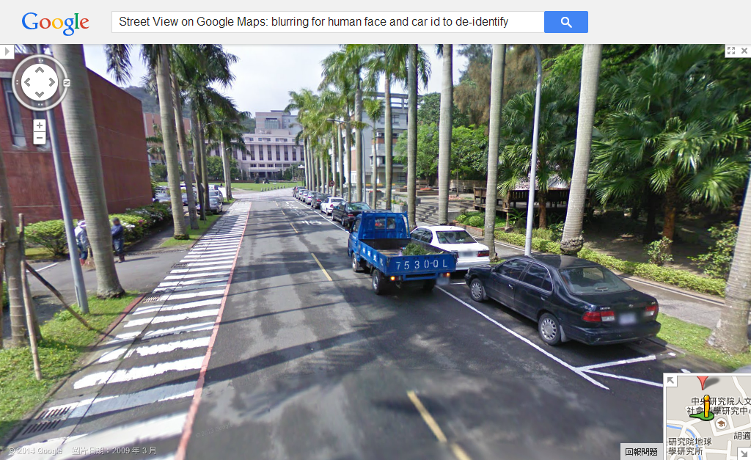

Slide 78
道路交通管理處罰條例第14條第2項第2款
號牌污穢，不洗刷清楚或為他物遮蔽，非行車途中因遇雨、雪道路泥濘所致，處汽車所有人新臺幣三百元以上六百元以下
罰鍰，並責令改正、補換牌照或禁止其行駛。
Road Traffic Management and Penalty Act article 14
Failing to keep license plates clean or cover the license plates by things to block observation, the car owners shall be fined from NT$300 to NT$600 and shall be required to make corrections, apply for renewing of license plates, or stop driving.

Slide 79

http://cover.kxgen.net/

Slide 80
手段 vs. 目的

Slide 81
輕政減賦 激發創意

Slide 82
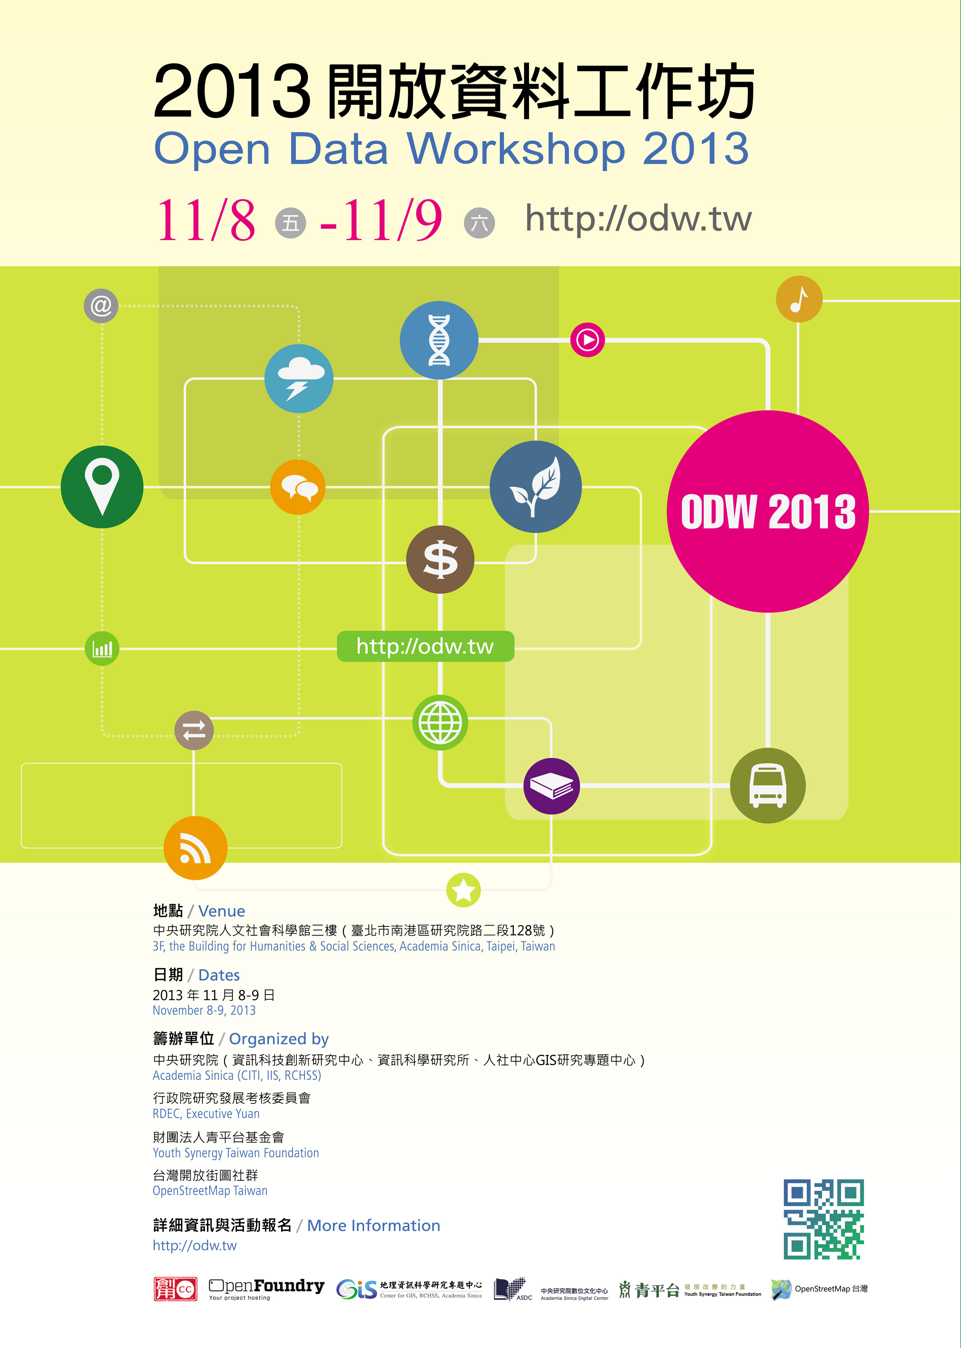
(Tom Heath, from ODI, UK, and many high-ranking Taiwanese officers participated.)

Slide 83
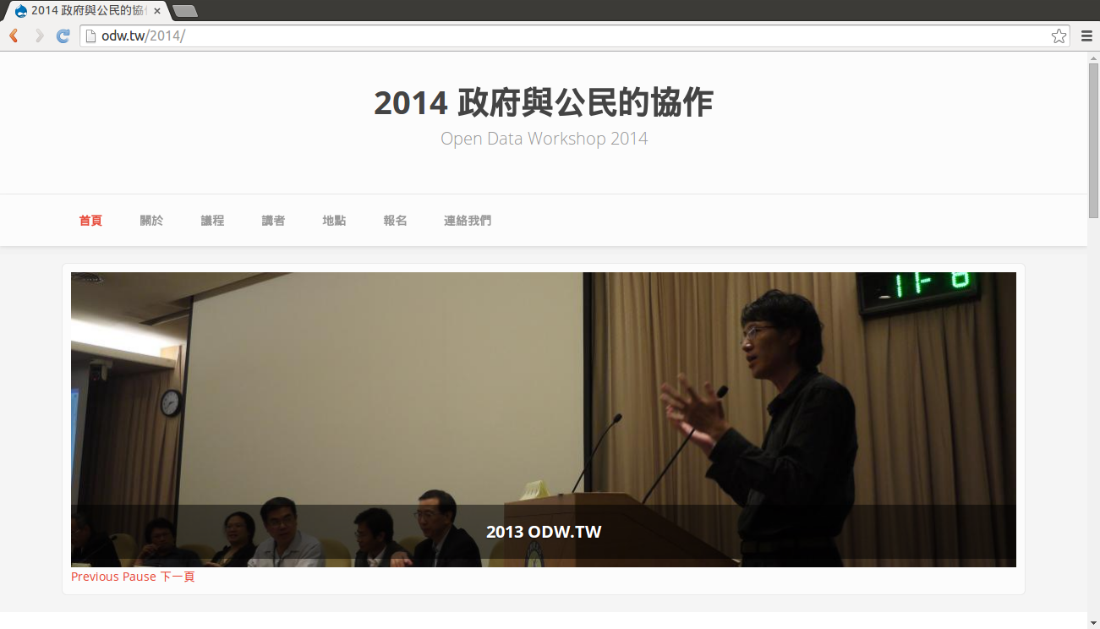
http://odw.tw/2014/

Slide 84

openlegal openfoundry

Slide 85
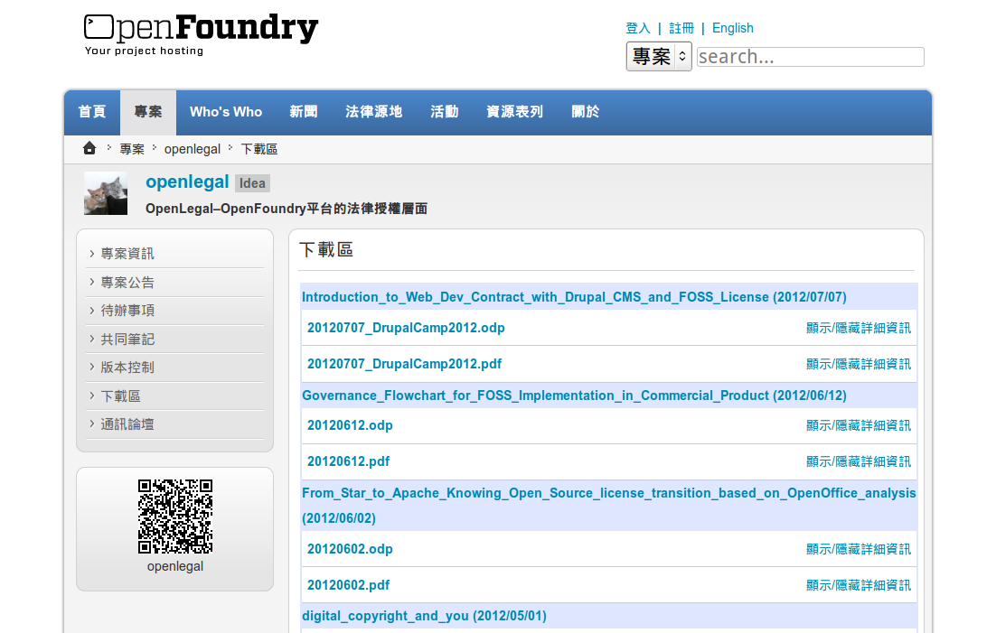
Ctrl+F: 20140927-opendata

Slide 86
本簡報授權聲明
除另有聲明外，本簡報內容採用 Creative Commons「姓名標示」4.0 國際版授權條款，以及後任何更新版本。
歡迎任何合法目的之重製、散布及修改本簡報的內容，但請標明：(1)原作者姓名、(2)本簡報標題、(3)演講日期。
簡報中所取用的部份圖形創作乃截取自網際網路，僅供演講者於公眾授權推廣演講時主張合理使用，請讀者不得對其再行取用，除非您本身自忖亦符合主張合理使用之情狀，且自負相關法律責任。
Website: www.creativecommons.tw | Phone: +886 2-2787-2387
E-mail: contact@creativecommons.tw / legal@creativecommons.tw

